Slide 1
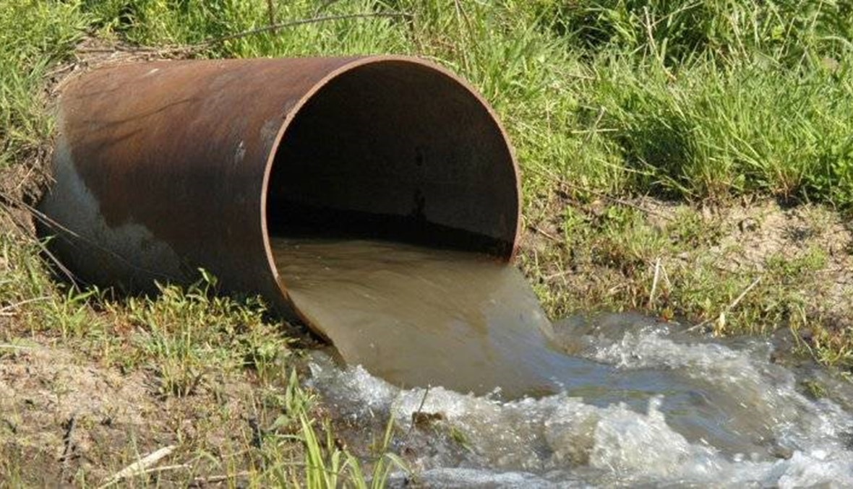
الاثار السلبية للمياه العادمة
عمل الطالبة: سارة عمانوئيل

Slide 2
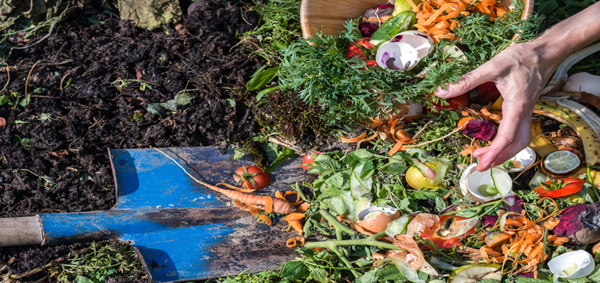
الملوثات في المياه العادمة المنزلية:
ومن ملوثات المنزلية:
المواد العضوية القابلة للتحلل الحيوي.
مفهومها:
هي المركبات العضوية التي يمكن ان تحلل عن طريق العمليات الحيوية المختلفة
ويعمل ايضا وجودها في المياه العادمة الى استنزاف الاوكسجين الموجود فيها عن طريق التحلل الحيويو ينتج عن تحلل المواد العضوية غازات متعددة ومن هذه الغازات كبريتيد الهيدروجين والامونيا و الميثان.

Slide 3
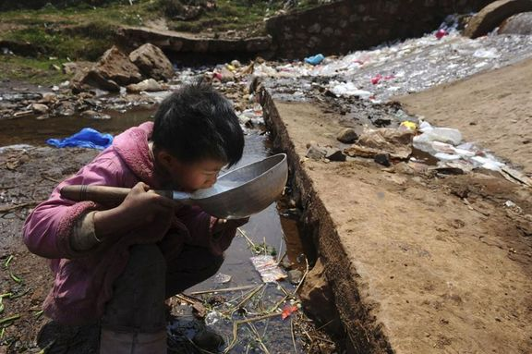
الملوثات في المياه العادمة المنزلية:
2. مسببات الامراض .
مفهومها:
هي كائنات الحية الدقيقة وغير الدقيقة التي تؤدي الى الاصابة بالامراض المختلفة للانسان او الحيوان او النبات ومن امثلتها : البكتيريا والديدان و الفيروسات.

Slide 4
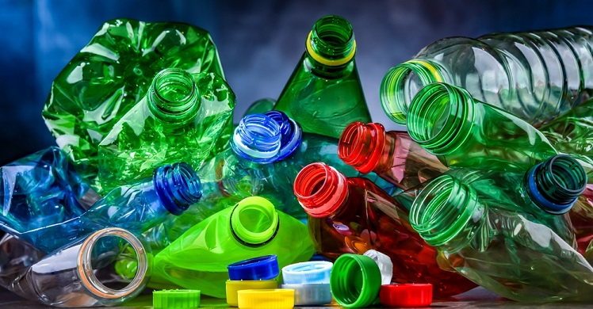
الملوثات في المياه العادمة المنزلية:
3.المواد العضوية الغير القابلة للتحلل الحيوي.
مفهومها:
هي مواد عضوية لا تتحلل بفعل العمليات الحيوية و لكنها قد تتحلل بواسطة مؤكسدات كيماوية قوية .

Slide 5
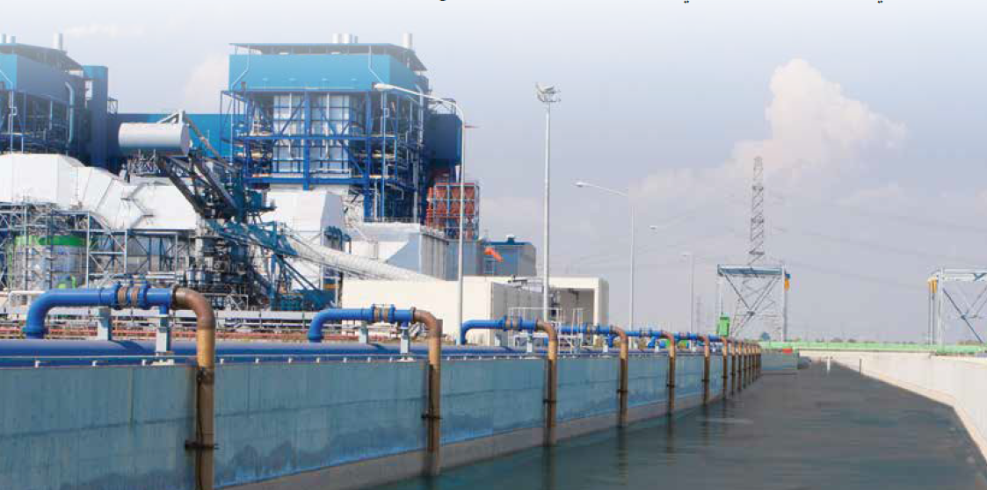
الملوثات في المياه العادمة الصناعية :
حيث تستخدم المياه في الصناعات المختلفة بشكل يومي في تبريد الالات و تنظيفها و معالجة مياه الخام وينتج عن هذا الاستخدام مياهملوثة يجري معالجتها في المصانع المعالجة اولية قبل طرحها في شبكة الصرف الصحي.

Slide 6
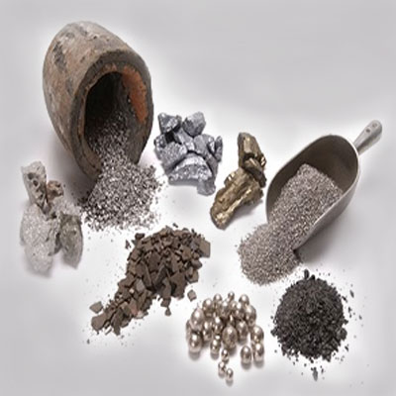
ومن هذه الملوثات الصناعية:
المواد العضوية الغير قابلة للتحلل الحيوي .
مفهومها:
تنتج المواد العضوية الغير قابلة للتحللالحيوي من الصناعات المختلفةمثل : المبيدات الحشرية وبعض انواع المنظفات الصناعية.
2.الفلزات الثقيلة.
تنتج من الانشطة الصناعية وتتميز بانها غير قابلة للتحللو هي ذات سمية شديدة .

Slide 7
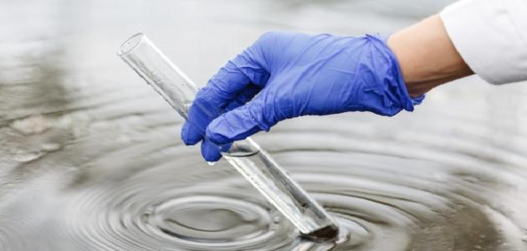
ومن هذه الملوثات الصناعية:
3. المغذيات.
مفهومها:
تحتاج الكائنات الحية المغذيات لنموها و تكاثرهاو من امثلتها النيتروجين و الفسفور وعند وصولها على الانهار و البحيرات تؤدي الى نمو الطحالب.
4. الاملاح الذائبة.
تنتج من الانشطة الصناعية وهي املاح غير عضوية ذائبة في الماء ومن الامثلة عليها املاح الكلوريدات واملاح الكبريتات.

